Slide 1

Organize
seu Tempo!

Slide 2

1. Dedique tempo para trabalhar:
é o preço do triunfo.

Slide 3

2. Dedique tempo para pensar:
é a fonte do poder.

Slide 4
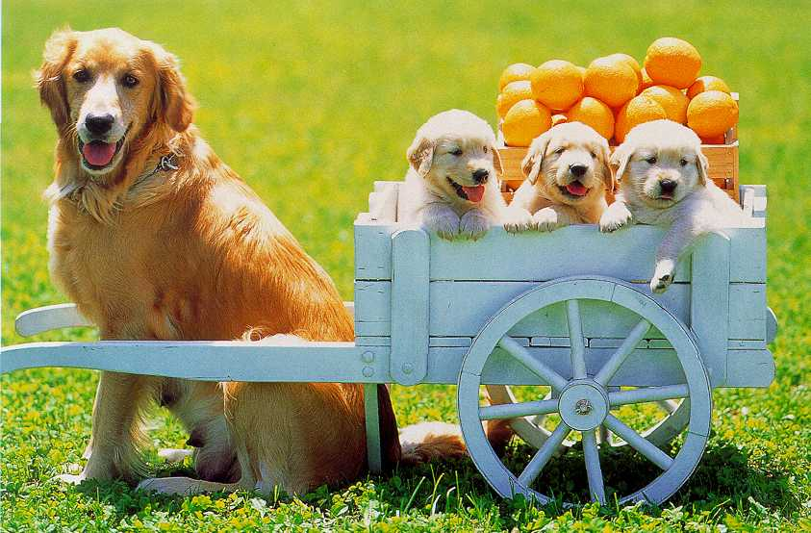
3. Dedique tempo para recrear:
é o segredo da juventude.

Slide 5

4. Dedique tempo para ler:
é a base do conhecimento.

Slide 6

5. Dedique tempo para adorar:
é o caminho da reverência.

Slide 7

6. Dedique tempo para com os amigos:
é o caminho da felicidade.

Slide 8

7. Dedique tempo para amar e ser amado:
É o gérmen criador de endorfinas (Substância da alegria e bem estar).

Slide 9

8. Dedique tempo para sonhar:
eleva a alma às estrelas.

Slide 10

9. Dedique tempo para rir:
alivia as tensões da vida.

Slide 11

10. Dedique tempo para planejar:
É o segredo de como encontrar tempo para as nove coisas anteriores.

Slide 12

Seja Feliz!!!
Dedique o seu tempo para Deus

